Slide 1
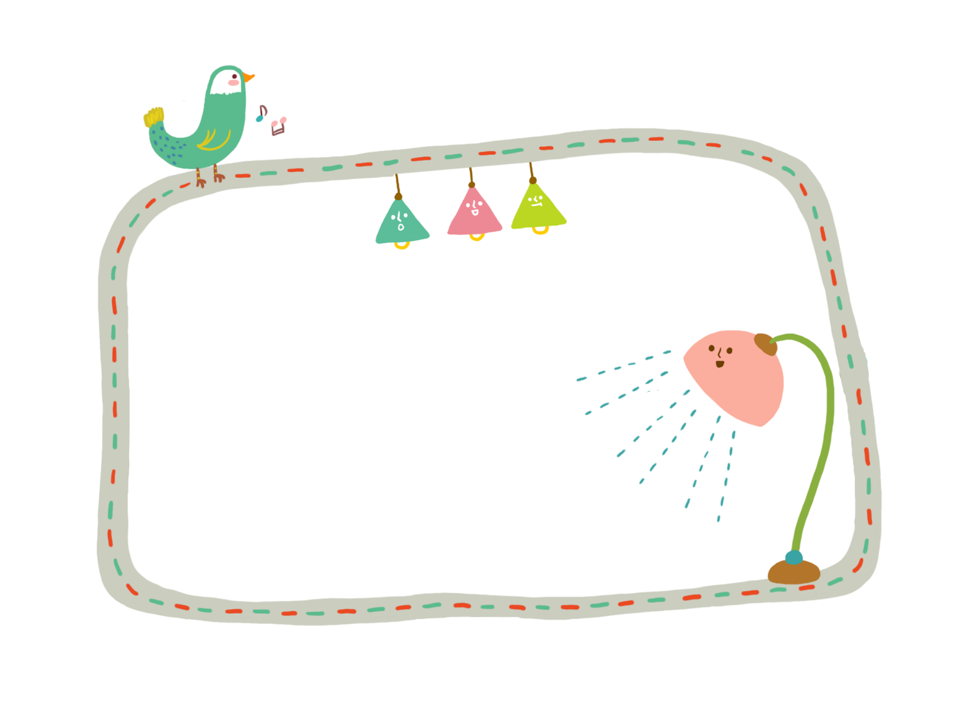
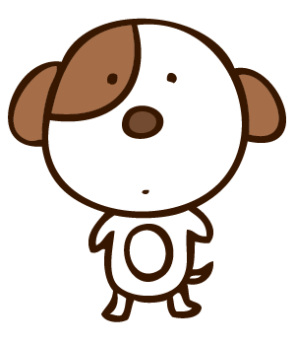
Kể tên những con vật nuôi trong gia đình. Em có thích nuôi một con thú cưng không? Vì sao?

Slide 2







TẠI SAO NÊN CÓ
VẬT NUÔI TRONG NHÀ?

Slide 3




Qua những kĩ năng đọc hiểu
văn bản nghị luận xã hội đã được hình thành ở văn bản Vì sao chúng ta phải đối xử thân thiện với động vật? em đã vận dụng để đọc hiểu văn bản Tại sao nên có vật nuôi trong nhà? như thế nào?

Slide 4


I. ĐỌC VÀ
TÌM HIỂU CHUNG

Slide 5

- Tác giả: Thùy Dương.
- Kiểu văn bản: Nghị luận xã hội.
- Vấn đề nghị luận: Tại sao nên có vật nuôi trong nhà?
- Bố cục: 3 phần.
+ Phần 1: Nêu vấn đề.
+ Phần 2: Đưa ra các lí do, lí lẽ và bằng chứng.
+ Phần 3: Khẳng định vấn đề.

Slide 6
II. THỰC HÀNH ĐỌC HIỂU

Slide 7
PHIẾU HỌC TẬP Thực hành đọc hiểu văn bản Tại sao nên có vật nuôi trong nhà?
1. Hoàn thiện bảng hệ thống ý kiến, lí lẽ, bằng chứng được triển khai trong văn bản.
Ý kiến | Lí lẽ | Bằng chứng
2. Nhận xét về các lí lẽ, bằng chứng được tác giả sử dụng trong văn bản.
3. Cách trình bày văn bản (về hình thức) có gì đáng chú ý? Điều đó có tác dụng gì?
4. Qua đó, em thấy tác giả bày tỏ quan điểm, thái độ và tình cảm như thế nào đối với vật nuôi trong nhà?
5. Những lí do nào trong văn bản đã thuyết phục được em? Vì sao?

Slide 8
1. Hệ thống ý kiến, lí lẽ, bằng chứng được triển khai trong văn bản
Ý kiến | Lí lẽ | Bằng chứng
Phát triển ý thức | - Khi nuôi thú cưng trẻ sẽ phát triển ý thức, trách nhiệm và chăm sóc cho người khác. - Trẻ nuôi thú cưng sẽ thường xuyên học được cách cảm thông và lòng trắc ẩn, biết tự chăm sóc bản thân mình tốt hơn. | - Vật nuôi luôn cần sự chăm sóc và quan tâm. - Chúng phụ thuộc vào người cho ăn, chăm sóc và huấn luyện.
Bồi dưỡng sự tự tin | - Khi thành công trong việc chăm sóc một con thú cưng trẻ sẽ tự cảm thấy bản thân mình tốt hơn. - Do đó, lòng tự trọng của trẻ cũng được vun đắp và trẻ sẽ cảm thấy rất tự hào về thành tích của chúng.

Slide 9
1. Hệ thống ý kiến, lí lẽ, bằng chứng được triển khai trong văn bản
Ý kiến | Lí lẽ | Bằng chứng
Vui chơi và luyện tập | - Ánh nắng mặt trời, không khí trong lành rất tốt cho mọi người. - Khám phá hoạt động của vật nuôi cũng giúp trẻ có hiểu biết về hoạt động để có sức khỏe cho bản thân. | - Vật nuôi, đặc biệt là chó, cần sự luyện tập và chơi đùa. - Trẻ thường tham gia các hoạt động vận động thể chất cùng vật nuôi. - Các gia đình dành nhiều thời gian ở ngoài trời khi có vật nuôi.
Bình tĩnh | - Vật nuôi mang lại cảm giác bình yên cho trẻ. - Vật nuôi mang đến sự yên bình trong mọi tình huống và dành cho con người tình yêu vô điều kiện. | - Một số trẻ cảm thấy thoải mái khi ở bên vật nuôi. - Trẻ thường thích ở bên thú cưng khi buồn, giận dữ, khó chịu.

Slide 10
1. Hệ thống ý kiến, lí lẽ, bằng chứng được triển khai trong văn bản
Ý kiến | Lí lẽ | Bằng chứng
Giảm stress | - Những con vật nuôi như những người biết cách lắng nghe, không bao giờ nói lại, không cố gắng đưa ra lời khuyên, chỉ đơn giản ở đó như một sự yên tĩnh. | - Cử chỉ âu yếm, vuốt ve chó mang lại cảm giác an toàn cho trẻ. - Loài mèo giúp làm giảm căng thẳng, mệt mỏi; khi chúng cọ vào bạn, lớp lông mềm mịn và tiếng “grừ, grừ” mang đến cảm giác bình yên.
Cải thiện kĩ năng đọc | - Có lẽ là do vật nuôi không biết phán xét, không sửa lỗi, không bắt trẻ đọc đi đọc lại. - Khi đọc to cho vật nuôi nghe, trẻ được rèn luyện kĩ năng đọc trôi chảy và nghe được âm thanh của chính mình. | - Nhiều trẻ cảm thấy thoải mái khi đọc to cho thú cưng hơn là người khác.

Slide 11
1. Hệ thống ý kiến, lí lẽ, bằng chứng được triển khai trong văn bản
Ý kiến | Lí lẽ | Bằng chứng
Tìm hiểu về hậu quả | - Khi thú cưng không được chăm sóc tốt, kết quả sẽ thấy rõ ràng trong thực tế. | - Cá không được cho ăn sẽ chết; chó không vận động sẽ cuồng chân, chuồng chuột lang không được cọ rửa sẽ có mùi khó chịu,…
Học cách cam kết | - Vật nuôi không thể cất lên giá khi mệt mỏi vì phải chăm sóc. - Nuôi một con thú cưng là cam kết hoàn toàn. - Điều này dạy trẻ học cách cam kết và tuân theo trong suốt quá trình.
Kỉ luật | - Nếu có một chú cún, trẻ phải học cách huấn luyện và dạy nó cách nghe lời. | - Các nhà nghiên cứu khoa học cũng cho biết nuôi chó sẽ giúp trẻ học tập và rèn tính kỉ luật.

Slide 12
1. Hệ thống ý kiến, lí lẽ, bằng chứng được triển khai trong văn bản
2. Nhận xét về các lí lẽ, bằng chứng được tác giả sử dụng trong văn bản. | - Lí lẽ rõ ràng, chặt chẽ, thuyết phục. - Bằng chứng: Xác thực, gần gũi, tiêu biểu, thuyết phục.
3. Cách trình bày văn bản (về hình thức) có gì đáng chú ý? Điều đó có tác dụng gì? | - Các tiểu mục được in đậm, mỗi tiểu mục là một lí do nên có một nuôi trong nhà. - Tác dụng: giúp người đọc dễ dàng nắm bắt nội dung chính của văn bản.
4. Qua đó, em thấy tác giả bày tỏ quan điểm, thái độ và tình cảm như thế nào đối với vật nuôi trong nhà? | - Quan điểm, thái độ: Trẻ nên có vật nuôi trong nhà, nó sẽ trở thành “người bạn” tốt nhất, giúp trẻ học được nhiều kĩ năng sống cũng như cải thiện đời sống tinh thần. - Tình cảm: Thể hiện tình yêu, sự thấu hiểu trẻ em và lòng yêu quý, trân trọng đối với vật nuôi trong nhà.
5. Những lí do nào trong văn bản đã thuyết phục được em? Vì sao? | - HS trả lời theo quan điểm, cảm nhận của bản thân, thể hiện được sự đồng tình/không đồng tình ở mức độ khác nhau, đưa ra được 2 – 3 lí do cho ý kiến của bản thân.

Slide 13
III. KINH NGHIỆM ĐỌC HIỂU VĂN BẢN NGHỊ LUẬN

Slide 14

Theo em, khi đọc hiểu một văn bản nghị luận xã hội chúng ta cần khai thác những yếu tố nào (về nội dung và hình thức của văn bản)?

Slide 15
- Đọc nhan đề, dự kiến vấn đề sẽ được triển khai trong văn bản.
- Xác định được quan điểm, ý kiến của tác giả về vấn đề và những lí lẽ, bằng chứng tác giả sử dụng để làm sáng tỏ vấn đề.
- Nhận xét bố cục, cách trình bày văn bản và hiệu quả thuyết phục của hệ thống lí lẽ, bằng chứng trong văn bản.
- Bày tỏ được quan điểm của cá nhân về vấn đề và về ý kiến của tác giả đưa ra bàn luận trong văn bản.

Slide 16
IV. VẬN DỤNG

Slide 17

Văn bản “Tại sao nên có vật nuôi trong nhà?” mang lại điều gì có ích cho bản thân em? Giữa hai luồng ý kiến của tác giả đưa ra trong văn bản và ý kiến của một số bạn trong lớp cho rằng vật nuôi trong nhà cũng mang lại nhiều phiền phức và mối nguy hại cho con người, ý kiến của em như thế nào?

